Slide 1

নির্দেশনা স্লাইড
এই পাঠটি শ্রেণি কক্ষে উপস্থাপনের সময় প্রয়োজনীয় নির্দেশনা প্রতিটি স্লাইডের নিচে Slide Note সংযোজন করা হয়েছে । আশা করি সম্মানিত শিক্ষকগণ পাঠটি উপস্থাপনের পূর্বে উল্লেখিত Note দেখে নিবেন। এছাড়াও শিক্ষক প্রয়োজনবোধে তাঁর নিজস্ব কৌশল প্রয়োগ করতে পারবেন।

Slide 2


Slide 3

সরকারি টেকনিক্যাল স্কুল ও কলেজ, মেহেরপুর-এ
সকলকে স্বাগত

Slide 4








পরিচিতি
শিক্ষক পরিচিতি
পাঠ পরিচিতি
শ্রেণীঃ দশম
বিষয়ঃ পাম্প ফান্ডমেন্টালস
অধ্যায়ঃ ১
প্রকৌঃ মোঃ শফি উদ্দীন
চিফ ইন্সট্রাক্টর (ফার্ম মেশিনারী) shofiuddintsc@gmail.com
01730-878558 01619346487
Shofi Uddin agro Machinery
Shofi Uddin Shofi Uddin
M / IEB 19010
পাঠের বিষয়বস্তুঃ
পাম্প সম্পর্কিত কতিপয় সংগা

Slide 5
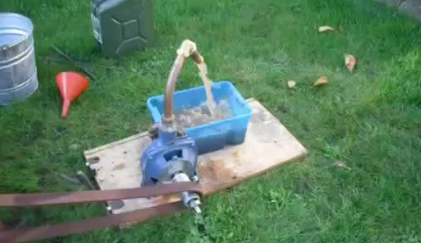
গভীর ভাবে লক্ষ্য কর

Slide 6

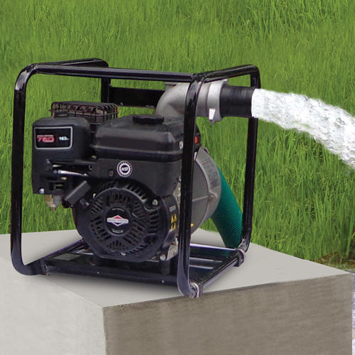
আজকের পাঠ
পাম্প সম্পর্কিত কতিপয় সংগা

Slide 7
শিখনফল
পাঠ শেষে শিক্ষার্থীরা ---
পাম্প ইফিসিয়েন্সে কী তা বলতে পারবে
বিএইচপি, ডব্লিউএইচপি সম্পর্কে বলতে পারবে
পাম্প হেড ও ড্র-ডাইন ব্যাখ্যা করতে পারবে

Slide 8
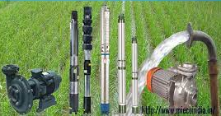
পাম্প (Pump)
যে যন্ত্র দ্বারা কোন তরল পদার্থকে অপেক্ষাকৃত উঁচু স্থানে বা উচ্চ চাপের স্থানে উত্তোলন বা প্রবাহিত করা যায় তাকে পাম্প বলে।

Slide 9
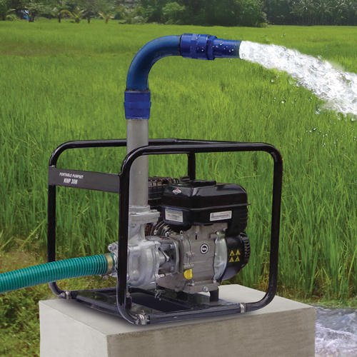
পাম্প ক্যাপাসিটি (Pump Capacity)
২ ঘণফুট/সেকেন্ড
৩ ঘণফুট/সেকেন্ড
2 ft³/sec=2 cubic ft per sec=2 cusec
3 ft³/sec=3 cubic ft per sec=3 cusec

Slide 10
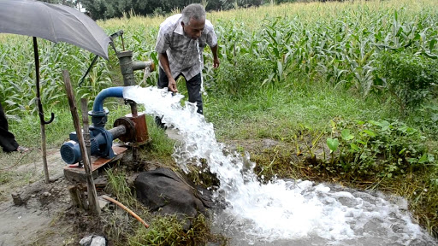
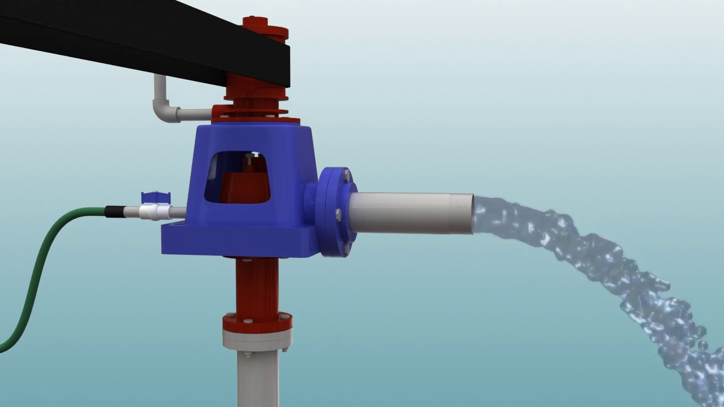
পাম্প প্রেসার (Pump Pressure)
টারবাইন পম্প: পজিটিভ প্রেসার অর্থাৎ পাম্প থাকে ভূ-তলে
সেন্ট্রিফিউগ্যাল পম্প: নেগেটিভ প্রেসার অর্থাৎ পাম্প থাকে ভূ-পৃষ্ঠে

Slide 11
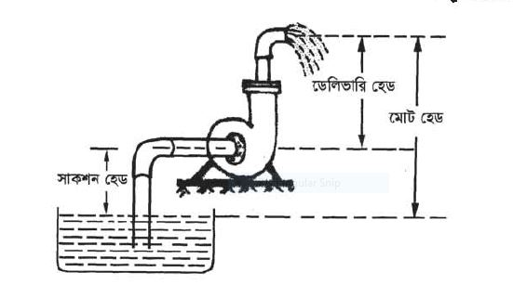
পাম্প হেড (Pump Head
পাম্প যে দূরত্ব হতে বা যে দূরত্ব পর্যন্ত পানি বা তরল পদার্থ সরবরাহ করে তাকে হেড বলে।
পিতল পাইপ( Brass Pipe)

Slide 12
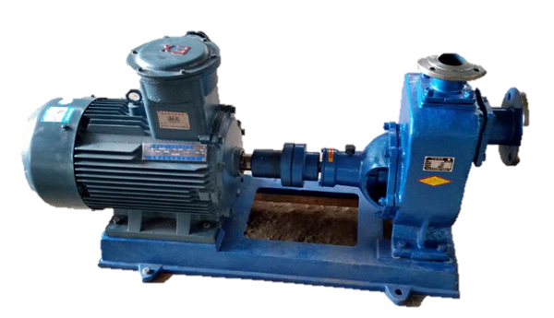
পাম্প ইফিসিয়েন্সি (Pump Efficiency)
WHP= পাম্পের সর্বোচ্চ ক্ষমতা
BHP=প্রাইম মুফার বা মোটরের সর্বোচ্চ ক্ষমতা
পাম্প ইফিসিয়েন্সি=WHP ও BHP এর আনুপাতিক শতকরা হার

Slide 13
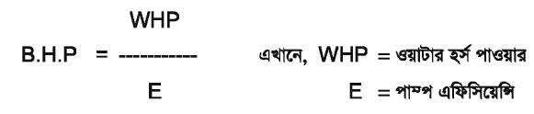
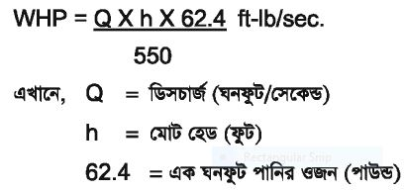
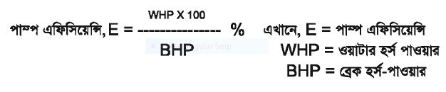
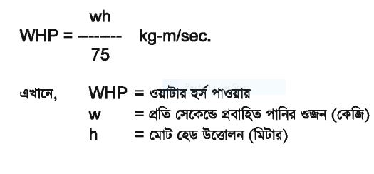
BHP, IHP ও পাম্প ইফিসিয়েন্সি

Slide 14
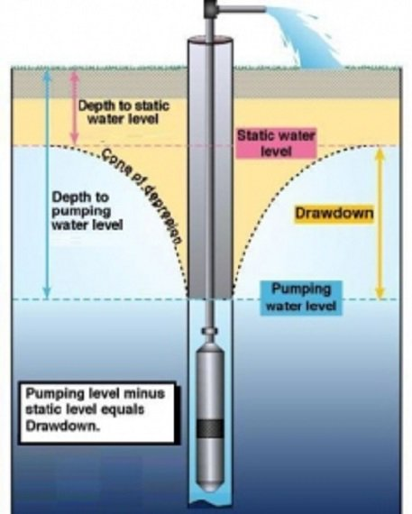
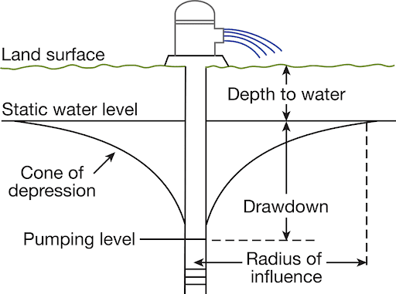
ড্র-ডাউন (Draw Down)
ড্র-ডাউন = পাম্পিং ওয়াটার লেভেল- স্ট্যাটিক ওয়াটার লেভেল

Slide 15

একক কাজ
ড্র-ডাউন কী লিখ

Slide 16

দলীয় কাজ
BHP, WHP ও Pump Capacity কী?

Slide 17

বাড়ীর কাজ
পাম্প ইফিসিয়েন্সি বলতে কী বুঝায় লিখে আনবে

Slide 18

ধন্যবাদ

